Slide 1
Punção Venosa Periférica
Profa. Lizandra Alvares Félix Barros

Slide 2
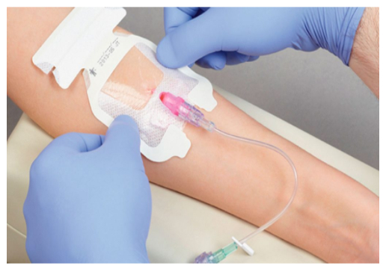
Conceito de Punção venosa periférica
É a introdução de um cateter intravenoso em um vaso sanguíneo (veia) periférico, por meio de punção percutânea.

Slide 3
Finalidades:
Administrar da droga diretamente na veia para se obter ação imediata;
Realizar terapêutica com efeito sistêmico rápido.
Obter acesso venoso pérvio;
Administrar medicamentos que são dolorosos por outra via ou em grande volume/dose;
Administrar soros, hemocomponentes e hemoderivados;
Administrar nutrição parenteral parcial (NPP)

Slide 4
Materiais:
Par de luvas (látex, vinila) descartável
Bandeja;
Garrote ou torniquete;
Copo descartável com bolas de algodão embebidas em álcool a 70%;
Seringa de 10ml ou 20 ml preenchida com soro fisiológico (Cloreto de sódio 0,9%) por técnica asséptica
Fita crepe para identificação da seringa;
Cateter periférico com calibre adequado (abocath);
Extensão ou multivia (polifix);
Luvas de procedimento;
Fita microporosa, esparadrapo ou filme semipermeável para fixação;
Caneta esferográfica;

Slide 5
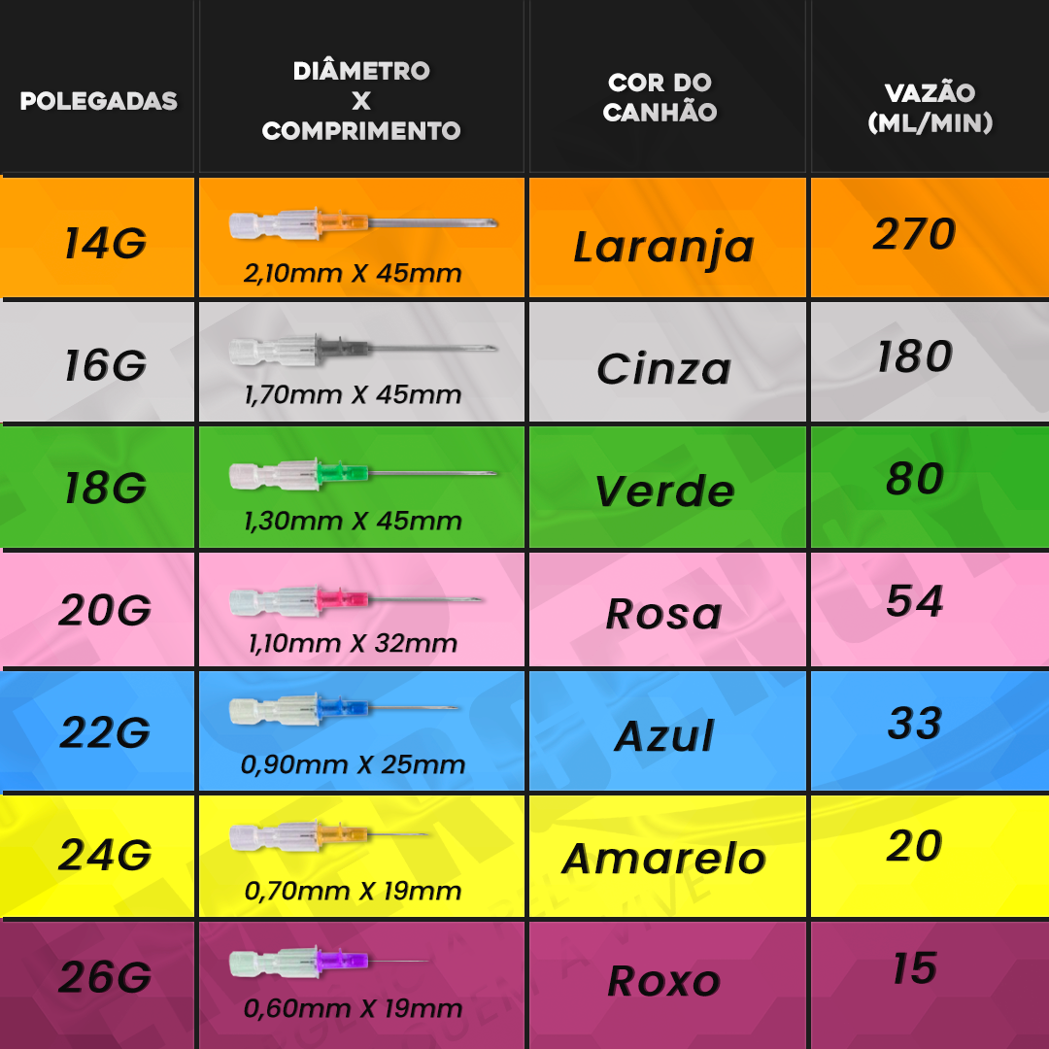
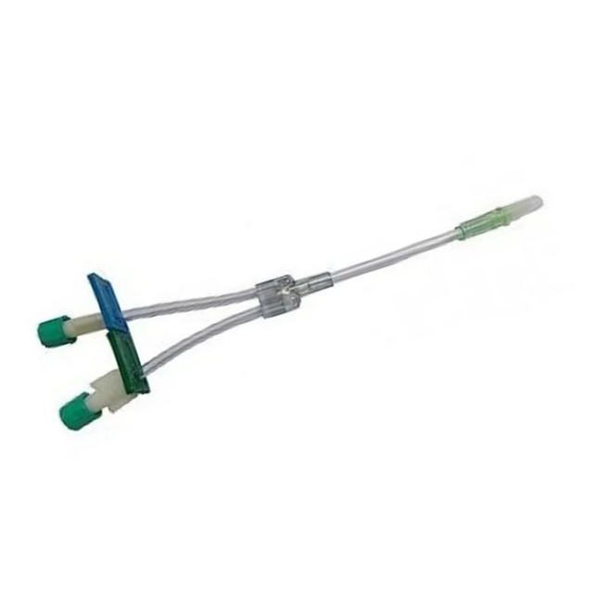

Slide 6
Descrição da técnica
1. Higienizar as mãos
2. Verificar a prescrição médica e seguir os 9 certos da administração de medicação: paciente certo, medicação certa, via certa, dose certa, horário certo, registro certo, orientação certa, forma farmacêutica certa e a resposta certa;
3. Preparar o material;
4. Retirar a tampinha de uma das entradas da multivia com o cuidado de não contaminá-la, retirar a agulha do bico da seringa.
5. Conectar a seringa de 10ml (se paciente pediátrico) ou 20ml (se paciente adulto) preenchida com soro fisiológico ao extensor ou multivias e preenche-lo com soro fisiológico (manter técnica asséptica para proteger as conexões e tampa).

Slide 7
6. Reservar os outros materiais na bandeja, além de pares extras de luvas de procedimento e cateter periférico;
7. Explicar o procedimento ao paciente e/ou acompanhante;
8. Higienizar as mãos com álcool gel a 70% e calçar as luvas de procedimento;
9. Escolher juntamente com o paciente o local para a punção do acesso, se isso for possível. Avaliar a rede venosa e escolher uma veia de bom calibre (de acordo com a finalidade da punção, como no caso de hemotransfusão). Dê preferência para os membros superiores, no sentido distal para proximal;
10. Deixar o paciente em uma posição confortável com o local de punção visível;
11. Escolher o cateter adequado ao calibre do vaso periférico;
12. Garrotear o membro onde será feito a punção, em um local mais ou menos de 7,5 a 10 cm acima do local escolhido, de modo que não interfira no fluxo arterial, além de solicitar que o paciente mantenha a mão fechada (não colocar o garrote sobre as articulações);
13. Fazer antissepsia do local com algodão embebido com álcool a 70%, em sentido único, distal para proximal ou sentindo centro para borda (centrípeta);

Slide 8
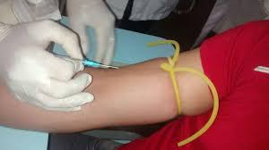
14. Aguardar o álcool secar espontaneamente e realizar punção com o cateter escolhido, sempre com o bisel voltado para cima, introduzir a agulha no ângulo de 45º;
15. Observar o refluxo de sangue para o cateter (canhão);
16. Após punção pressionar com o polegar a pele onde está apontado o dispositivo e retirar o mandril (afastar o mandril-agulha sem reencapa-la – auto risco para acidente – colocar na bandeja ou recipiente rígido);
17. Retirar o garrote e solicitar que o paciente abra a mão;
18. Conectar a multivia (polifix) ou extensor devidamente preenchido com soro ao cateter;
19. Testar a permeabilidade do sistema. Observar se a solução consegue fluir sem resistência e se não há infiltração no local);

Slide 9
20. Fechar a multivia com a técnica asséptica;
21. Fixar o cateter à pele do paciente com a fita micropore ou filme semipermeável, de maneira que fique firme, visualmente estético e que não atrapalhe os movimentos;
22. Identificar o próprio curativo do cateter com a data da punção, o calibre do cateter e o nome do funcionário que realizou o acesso;
23. Deixar o paciente em posição confortável e seguro no leito;
24. Retirar os materiais e organizar o local;
25. Retirar as luvas e higienizar as mãos;
26. Realizar a anotação de enfermagem, constando: tipo do dispositivo e calibre que foram utilizados, número de tentativas de punção, local de inserção e ocorrências adversas e as medidas tomadas.
27. Desprezar os matérias utilizados de acordo com a classificação do tipo de resíduo (material infectante, perfurocortante, comum)

Slide 10
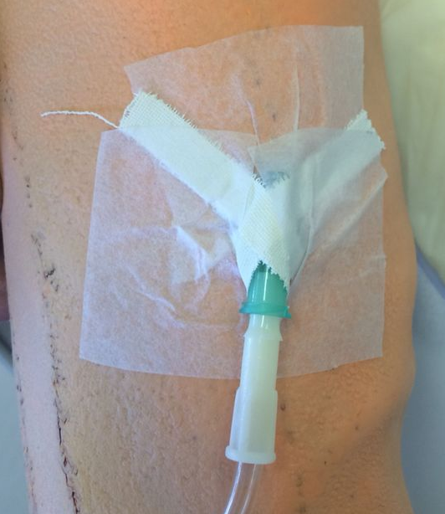
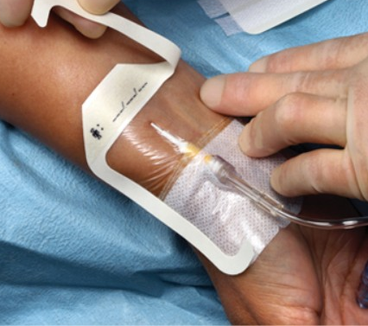
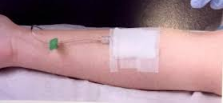
Tipos de fixação:

Slide 11
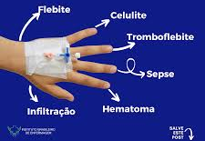
Complicacões:

Slide 12
Leitura obrigatória:
PROTOCOLO DE PREVENÇÃO DE INFECÇÃO DE CORRENTE SANGUÍNEA: https://ints.org.br/wp-content/uploads/2021/10/PR.SCIH_.002-00-Medidas-de-Preven%C3%A7%C3%A3o-de-Infec%C3%A7%C3%A3o-de-Corrente-Sangu%C3%ADnea.pdf
Leitura recomendada:
PUNÇÃO VENOSA PERIFÉRICA CUIDADOS DE ENFERMAGEM NA PREVENÇÃO DE CONTAMINAÇÃO: https://repositorio.pgsscogna.com.br/bitstream/123456789/34048/3/Cintia%20Cristina%20Nicolau%20Gouveia.pdf

